Slide 1
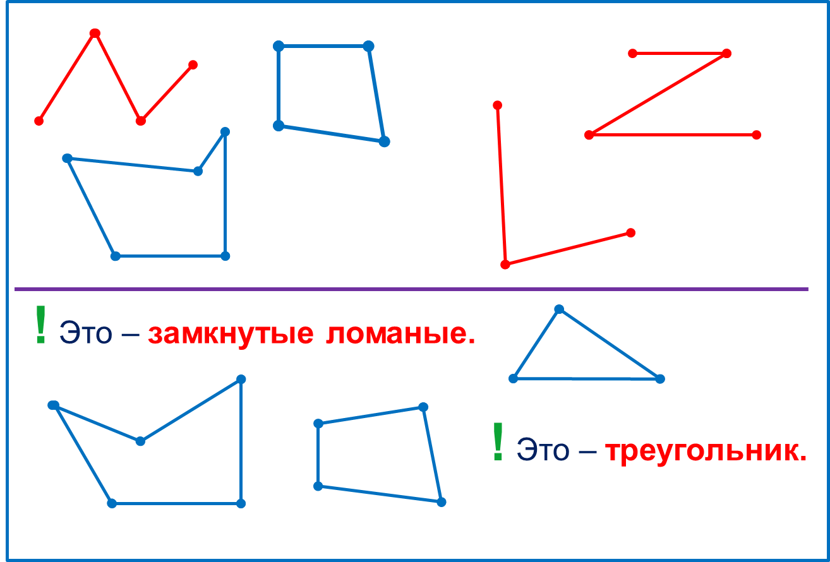
«Моя математика» 1 класс
Урок 18
Тема урока: «Ломаная. Замкнутая ломаная. Треугольник»
Советы учителю.
Презентация к уроку составлена на основе заданий, расположенных в учебнике. Рекомендую открыть учебник на странице с данным уроком, прочитать задания и просмотреть их в данной презентации в режиме демонстрации.
Внимание!
Некоторые задания можно выполнять интерактивно. Например, продолжить ряд, сравнить или вставить пропущенные числа. Для этого презентацию надо перевести в режим редактирования.

Slide 2
Урок 18. Ломаная. Замкнутая ломаная. Треугольник
МАТЕМАТИКА
1. Помоги Вове подобрать к рисункам нужные карточки.
3
2
1
Внимание!
Данное задание можно выполнять интерактивно. Во время демонстрации воспользоваться инструментом перо или ручка.

Slide 3
Урок 18. Ломаная. Замкнутая ломаная. Треугольник
МАТЕМАТИКА
ПРОВЕРЬ!
1. Помоги Вове подобрать к рисункам нужные карточки.
3
2
1

Slide 4
Урок 18. Ломаная. Замкнутая ломаная. Треугольник
МАТЕМАТИКА
2. Какая фигура на рисунке Пети «лишняя»?
по цвету

Slide 5
Урок 18. Ломаная. Замкнутая ломаная. Треугольник
МАТЕМАТИКА
2. Какая фигура на рисунке Пети «лишняя»?
по форме
? Как бы ты назвал эту фигуру?
! Это - ломаная линия.
Отрезки – звенья ломаной.
Концы отрезков - вершины ломаной.

Slide 6
Урок 18. Ломаная. Замкнутая ломаная. Треугольник
МАТЕМАТИКА
4. На какие группы можно разбить эти фигуры?
? Как бы ты назвал синие фигуры?
по цвету
! Это – замкнутые ломаные.
? Как бы ты назвал эту фигуру?
! Это – треугольник.

Slide 7
Урок 18. Ломаная. Замкнутая ломаная. Треугольник
МАТЕМАТИКА
6. Рассмотри рисунки Кати и Пети.
По какому признаку они объединили предметы?
фрукты
По каким признакам разбили на группы?
П.
К.
по цвету
по форме
3
Запиши, сколько всего фруктов на рисунке Кати.
2
Запиши число фруктов в каждой группе.
1
Внимание!
Данное задание можно выполнять интерактивно. Во время демонстрации воспользоваться цифрами на магнитиках

Slide 8
Урок 18. Ломаная. Замкнутая ломаная. Треугольник
МАТЕМАТИКА
Повторение.
Написание цифр 1, 2, 3

Slide 9
Урок 18. Ломаная. Замкнутая ломаная. Треугольник
МАТЕМАТИКА
7. Преврати записи Вовы в верные равенства и неравенства.
Поставь в «окошки» нужные числа.
= 3
< 3
> 1
= 1
> 2
= 2
Внимание!
Данное задание можно выполнить интерактивно.
Для этого презентацию надо перевести в режим редактирования.
1
1
1
2
2
2
3
3
3
>
>
<
=
<

Slide 10
Урок 18. Ломаная. Замкнутая ломаная. Треугольник
МАТЕМАТИКА
7. Преврати записи Вовы в верные равенства и неравенства.
Поставь в «окошки» нужные числа.
= 3
< 3
> 1
= 1
> 2
= 2
ПРОВЕРЬ!
1
1
1
2
2
2
3
3
3

Slide 11
МАТЕМАТИКА
Спасибо!

